Slide 1
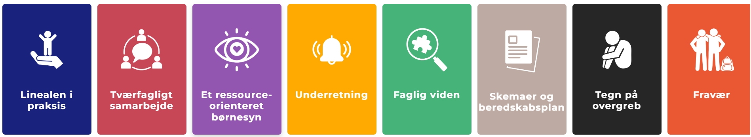
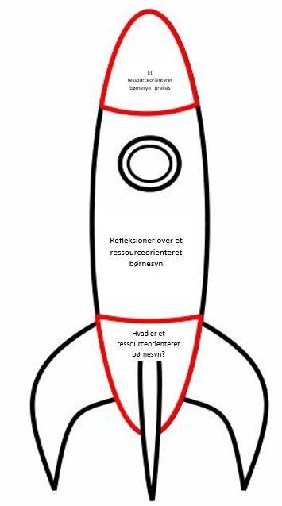


Temapakke A
Hvad er et ressourceorienteret børnesyn?

Slide 2
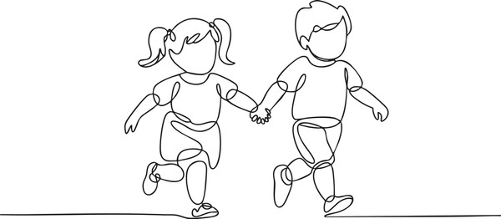

Formål
Formål med dagens temapakke:
  At give et fælles sprog om et ressourceorienteret børnesyn.
  At koble børnesynet til de politiske og organisatoriske rammer.
  At sætte ord på, hvad det betyder for os som fagprofessionelle.
Notes:
0.00 – 0.05
Velkomst og formål
Der er afsat 1 time og 45 min til emnet.
I dag tager vi hul på første trin i vores ’tretrinsraket’ om børnesyn. Målet med den her omgang er, at vi får et fælles billede af, hvad et ressourceorienteret børnesyn betyder for os i [vores dagtilbud / på vores skole / i vores SFO / i klubben / i forvaltningen].
Vi skal:
blive skarpere på, hvad begrebet dækker over
koble det til de politiske og organisatoriske rammer, vi er en del af
og begynde at tale om, hvad det betyder for vores hverdag og vores måde at arbejde på.

Slide 3
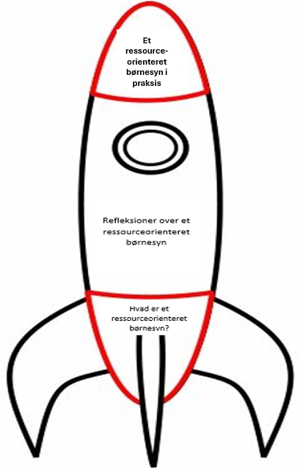
Tretrinsraketten
Vores arbejde med børnesynet
Notes:
0.05-0.10
Vi kommer til at arbejde med børnesynet i tre tempi – som en raket.
Her kan I se vores tretrinsraket.
Trin A: Hvad er et ressourceorienteret børnesyn?
Trin B: Refleksioner over børnesynet – retning og værdigrundlag.
Trin C: Børnesynet i praksis – ’Og så blev det torsdag’.
Tanken er, at raketten gælder for hele børne- og ungeområdet i Roskilde kommune. Børn og forældre skal gerne kunne genkende det samme børnesyn, uanset om de møder pædagogen, læreren, SFO’en, klubben eller forvaltningen.”
I dag er vi i bunden af raketten: vi skal blive skarpe på indholdet i børnesynet.
De næste 2 temapakker (2 gange) bygger ovenpå det, vi arbejder med her.

Slide 4
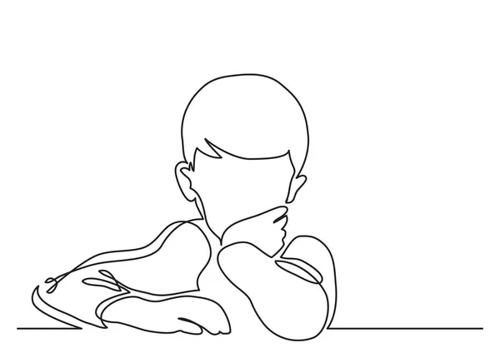
Hurtig refleksion med din sidemakker
Når I hører ”et ressourceorienteret børnesyn” – hvilke ord eller billeder dukker op hos jer?
- Kom gerne med eksempler fra det børnesyn, du selv har mødt som barn/ung.
Notes:
0.10 – 0.20
Inden vi går videre, vil jeg gerne have jer på banen.
Prøv lige to og to i 3–4 minutter at drøfte dette:
Hvilke ord, billeder eller erfaringer dukker op, når I hører ’ressourceorienteret børnesyn
Bagefter tager vi lige et par nedslag i plenum.”
”Er der 2–3 stykker, der vil dele et ord eller en tanke, der dukkede op?”

Slide 5
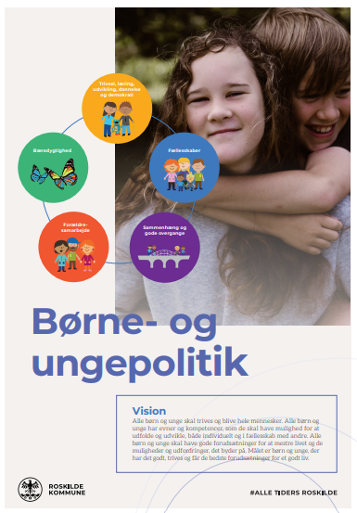
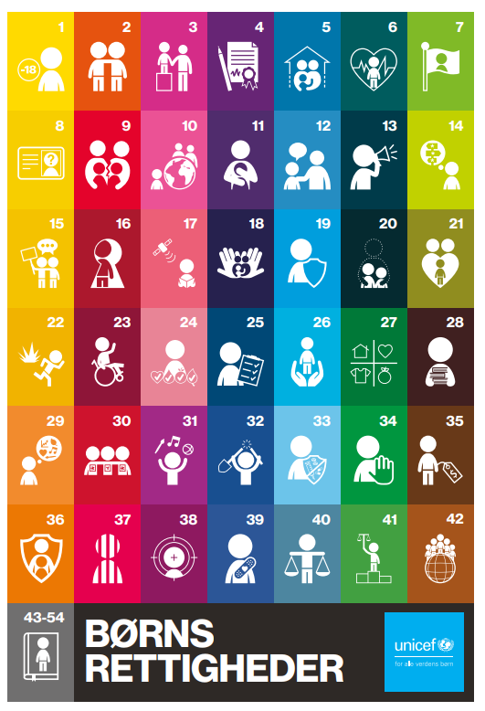
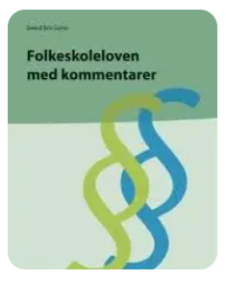


Politisk styret organisation
Lovgivning: Dagtilbudsloven / Folkeskoleloven, Barnets lov, Børnekonventionen.
Kommunale politikker: fx børne- og ungepolitik, stærke fællesskaber for alle børn og unge, kvalitetsrapporter.
Notes:
0.20-0.25
Vi arbejder i en politisk styret organisation. Det betyder, at vores børnesyn ikke bare er noget, vi ’synes’ eller selv finder på i det enkelte hus.
Det udspringer af :
lovgivning – Dagtilbudsloven, Folkeskoleloven, Barnets lov og Børnekonventionen
kommunale politikker – fx børne- og ungepolitik, Stærke fællesskaber og kvalitetsrapporter
Børnesynet skal altså kunne genkendes hele vejen: fra byråd og forvaltning og ud til den konkrete hverdag med børnene.

Slide 6

Overordnede rammer og børnesyn
- drøftelse med sidemakker
Hvor møder vi børnesynet i vores dokumenter?
Hvor ser I formuleringer om børnesyn, trivsel, deltagelse, fællesskaber i:
  Kommunale politikker?
  Folkeskolens formål / skolens værdigrundlag?
  Forvaltningens retningslinjer, handlevejledninger, koncepter?
  Andet?
Notes:
0.25-0.30
(Slet hvis du hører til dagtilbudsområdet)
For at få øje på, at vores børnesyn allerede nu er tilstede i vores praksis, så prøv nu kort at vende jer mod hinanden igen i 2-3 min.
Prøv at drøfte, hvor I møder formuleringer, der i virkeligheden handler om børnesyn – også selvom ordet ’børnesyn’ måske ikke står skrevet ordret?
Det kan være i
kommunale politikker.
I læreplaner,
Folkeskolens formål
Skolens værdigrundlag.
I forvaltningens handlevejledninger og koncepter
Interne procedurer eller beskrivelser
Tal sammen to og to et par minutter: Hvor står det allerede skrevet hos jer? Så tager vi lige 2–3 eksempler bagefter.”
(efter kort snak: indhent 1–3 konkrete steder, deltagerne nævner)
Formålet med denne øvelse er at få talt ind i hvad der ligger i begrebet ”børnesyn” – hvordan kommer det til udtryk – også i vores skriftlige materialer.

Slide 7
Overordnede rammer og børnesyn
- drøftelse med sidemakker (dagtilbud)
Hvor møder vi børnesynet i vores pædagogiske praksis?
I vores talte sprog, vores kropssprog, vores regler og rammer?
I vores hændelsesbeskrivelser og magtanvendelsesdokumenter?
Hvor ser I formuleringer om børnesyn, trivsel, deltagelse, fællesskaber i:
  Kommunale politikker?
  Læreplaner / dagtilbuddets værdigrundlag?
  Forvaltningens retningslinjer, handlevejledninger, koncepter?
  Andet?
Notes:
0.25-0.30
(Til dagtilbud –slet hvis du ikke hører til dagtilbud)
For at få øje på, at vores børnesyn allerede nu er tilstede i vores praksis, så prøv nu kort at vende jer mod hinanden igen i 2-3 min.
Prøv at drøfte, hvor I møder formuleringer, der i virkeligheden handler om børnesyn – også selvom ordet ’børnesyn’ måske ikke står der ordret?
Det kan være i
kommunale politikker.
læreplaner
Værdigrundlag.
I forvaltningens handlevejledninger og koncepter.
Tal sammen to og to et par minutter: Hvor står det allerede skrevet hos jer? Så tager vi lige 2–3 eksempler bagefter.”
(efter kort snak: indhent 1–3 konkrete steder, deltagerne nævner)
Formålet med denne øvelse er at få talt ind i, hvad der ligger i begrebet ”børnesyn” – hvordan kommer det til udtryk – også i vores skriftlige materialer?

Slide 8
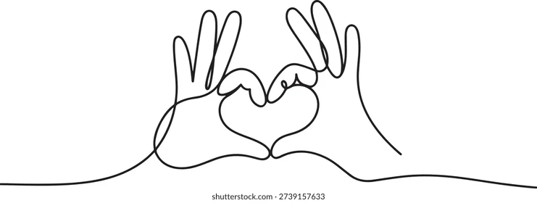
Hvad er et børnesyn
Traditionelt eller gammeldags børnesyn
"Børn skal lære at tie stille og lytte”
"Børn skal rettes op"
"Det er de voksnes beslutning”
Autoritære voksne
Opdrage til lydighed
Fokus på hvad børn gør (handlinger)
Børne er umodne (det er barnet der er problemet)
Konsekvens, irettesættelse og skældud
Børn er egoistiske, og vi er ikke interesserede i et børneperspektiv
Normerne (reglerne) er ens for alle
“Din vilje sidder i min lomme”
Moderne eller nutidigt børnesyn
"Børn har ret til at blive hørt og taget alvorligt”
”Børn gør det godt, hvis de kan – og har brug for støtte, ikke straf/sanktioner”
"Børn har ret til inddragelse i beslutninger, der angår dem"
Voksne er en autoritet, der formår at skabe følgeskab
Ligeværdighed, men ikke jævnbyrdige i relationen
Anerkendelse og positivt sprog
Opdrage til ansvarlighed
Børn er kompetente
Fokus på barnets intentioner
Fokus på hvem barnet er, og hvordan det har det
Børn har evnen og viljen til at samarbejde
Vi er gået fra ydre styring af børnene til at styrke deres indre styring
Jeg har en andel i barnets adfærd, så ændr mig – så ændrer det sig selv (de voksnes nervesystem)
Nysgerrighed overfor hvad det er, vi giver af vilkår, der får børnene til at handle, som de gør
Tager barnets perspektiv og lyser på det, vi gerne vil se mere af
Notes:
0.30-0.35
Vores perspektiv på børn og hvordan vi opfatter børn – deres handlinger, perspektiver, tanker, ideer, holdninger, følelser mv. er farvet af mange ting.
Det er farvet af fx vores opvækst, uddannelser, arbejdserfaringer, private erfaringer, vores samtid, strukturelle og institutionelle rammer og krav.
Børnesynet afhænger af den kontekst vi befinder os i – vi kan have flere forskellige børnesyn.
Børnesyn er ikke statisk – det er kulturelt og historisk defineret, og er derfor hele tiden i bevægelse.
Ofte er der derfor ikke tale om ét børnesyn, men et mix af mange forskellige børnesyn, som vikler sig ind i hinanden og nogle gange resulterer i, at vi oplever dilemmaer og ambivalenser.
Børnesyn er ikke ‘blot’ et syn –det former vores arbejde og vores møder og interaktioner med børn og unge.
Og det er med til at forme børns selvforhold, selvtillid og selvværd.
Som sagt så ændrer børnesynet sig over tid – men sat lidt firkantet op, kan man sige, at der er det traditionelle børnesyn og det moderne børnesyn. Da vi er en del af begge dele, vil begge dele også udfolde sig jævnligt.
Nu kan vi bare være bevidste om det.

Slide 9
Hvad er et ressourceorienteret børnesyn?
Børnesyn
Den grundlæggende opfattelse af, hvordan vi ser på børn og deres rolle i verden.
Det handler om
Hvilke egenskaber vi tillægger børn
Hvordan vi forstår deres behov og rettigheder
Hvilket ansvar vi som voksne tager i mødet med børn
Alle børn ses som kompetente, nysgerrige og med iboende ressourcer.
Fokus på:
  Barnets styrker, interesser og potentialer.
  Barnets deltagelse i stærke fællesskaber – alle børn skal opleve, at de hører til og bidrager værdifuldt.
  Adfærd forstås som kommunikation – vi er nysgerrige på, hvad der ligger bag.
Vi spørger: ”Hvad har barnet brug for?”
I stedet for: ”Hvad er der galt med barnet?”
Notes:
0.35-0.40
Kort fortalt bygger et nutidigt børnesyn på - eller her i Roskilde kalder vi det et ressourceorienterede børnesyn - på, at:
alle børn ses som grundlæggende kompetente og med iboende ressourcer
vi er nysgerrige på, hvad barnet kan, vil og er i gang med at lære – også når noget er svært
vi forstår adfærd som kommunikation: barnet prøver at fortælle noget
vi er optaget af, at alle børn deltager i stærke fællesskaber – at de oplever, at de hører til og bidrager.
For os her i [dagtilbuddet / skolen / SFO’en / klubben / forvaltningen] betyder det, at det ikke er nok at tale om børnesyn – det skal kunne mærkes i vores handlinger og vores måde at beskrive børn på.”

Slide 10
To måder at se de samme børn på
Problemblik vs. ressourceblik
Problemblik
Noah forstyrrer altid. Han kan ikke sidde stille og ødelægger det for de andre.
ELLER
Julie har svært ved at indgå i større fællesskaber. Hun trækker sig ofte, virker uinteresseret i de andre børn og har svært ved at følge med i aktiviteterne. Hun bliver let overvældet og virker rigid i sine interesser, hvilket gør det udfordrende at få hende med i det, der foregår.
Ressourceblik
Noah har meget energi og er nysgerrig. Han reagerer hurtigt, når noget interesserer ham – og når noget er svært. Han har brug for hjælp til at bruge sin energi på måder, der fungerer i fællesskabet.
ELLER
Julie er en sød, klog og nysgerrig pige, hvis kompetencer får lov at træde frem, når hun får lov at fordybe sig og være en del af en mindre gruppe.
Notes:
0.40-0.45
Lad os se på to konkrete eksempler:
Problemblik:
’Noah forstyrrer altid. Han kan ikke sidde stille og ødelægger det for de andre. Eller Julie har svært ved at indgå i større fællesskaber. Hun trækker sig ofte, virker uinteresseret i de andre børn og har svært ved at følge med i aktiviteterne. Hun bliver let overvældet og virker rigid i sine interesser, hvilket gør det udfordrende at få hende med i det, der foregår.
Ressourceblik:
’Noah har meget energi og er nysgerrig. Han reagerer hurtigt, når noget interesserer ham – og når noget er svært. Han har brug for hjælp til at bruge sin energi på måder, der fungerer i fællesskabet.’ eller Julie er en sød, klog og nysgerrig pige, hvis’ kompetencer får lov at træde frem, når hun får lov at fordybe sig og være en del af en mindre gruppe.
Prøv lige at overveje:
Hvad gør de to beskrivelser ved jeres forventninger til Noah og Julie?
Hvilke forventninger / krav er for høje / for svære?
Hvad gør de ved jeres motivation til at hjælpe ham eller hende?
Hvordan ville Noah og Julie mon have det, hvis de kunne høre de to versioner?”
Hvad løser barnet for sig selv med denne adfærd / dette udtryk?
OBS på hvordan taler vi med forældrene om, at barnet har det svært.
Tag 2–3 korte kommentarer.

Slide 11

PAUSE 10 min
Notes:
Pause 00.45-0.55

Slide 12
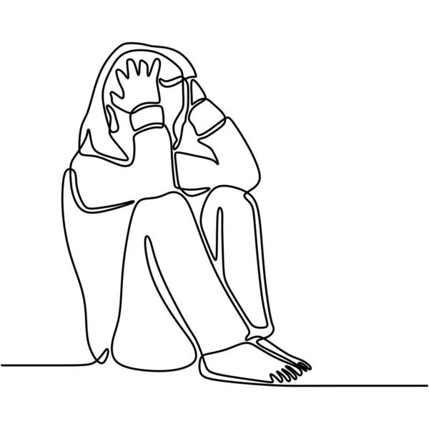
Hvad betyder børnesynet for min praksis?
Gruppedrøftelse i 10 min
Beskriv en situation, hvor du oplevede, at et barn blev set for det, det kunne – hvad gjorde det ved barnet?
Beskriv en situation, hvor sproget om et barn blev meget problemorienteret – hvad gjorde det ved din tilgang?
Hvornår oplever du, at du lettest arbejder ressourceorienteret?
Hvornår bliver det sværest?
Notes:
0.55-1.10
Medarbejderne drøfter spørgsmålene i 10 min – herefter kort opsamling ift. væsentligste pointer

Slide 13
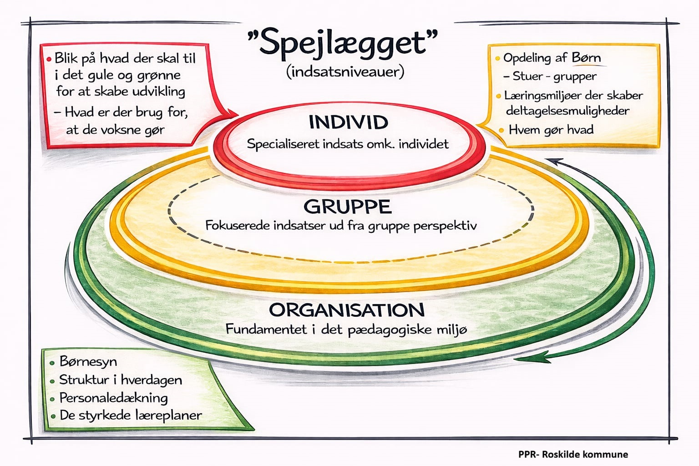
Dagtilbud ”Spejlægget”
Notes:
1.10-1.15
Slide til Dagtilbud
Det ressourceorienterede børnesyn er ”blikket”, der gennemsyrer alt det, vi gør – det er ikke et ekstra projekt.
Spejlægsmodellen giver et grundlæggende blik på en fælles forståelsesramme for vores arbejde, så børnene får mest muligt ud af vores indsatser. Og samtidig peger den på, hvor vigtigt det er, at vi alle er fælles om at løse opgaven ud fra hver vores positioner og roller. Spejlægsmodellen visualiserer med andre ord de betingelser, vores indsatser skal virke under.
Pointen er, at barnet ikke kan ses løsrevet fra det miljø, vi skaber omkring det. Og her er børnesynet vores ’linse’. Det er den måde, vi vælger at se på både barnet, fællesskabet og de voksne – også når forvaltningen kommer tæt på et barn eller en familie.”
Det grønne: fundamentet i det pædagogiske miljø. Vi kan også kalde det organiseringen i børnehuset: Strukturen i hverdagen, stueinddelingen, personaledækningen. Med andre ord alt det, der grundlæggende skal være til stede for, at vi kan tale om et egentligt pædagogisk miljø eller en almenpædagogik. Hvad er det for et børnesyn, vi har i huset, hvilke tilgange har vi til børn, og hvordan spiller det sammen med de styrkede læreplaner i praksis osv.? Hvilke børn skal være sammen med hvilke voksne og hvor? De her helt basic ting skal være på plads.
Det gule: Det vi kalder de målrettede eller fokuserede indsatser ud fra et gruppeperspektiv. Det er her vi gennem opdeling af børnene i mindre grupper kan etablere de læringsmiljøer, der kan skabe deltagelsesmuligheder for alle børn. Mindre grupper og læringsmiljøer kan kun skabes, hvis den primære organisering er på plads, altså det grønne. Hvem gør hvad?
Det røde: Her har vi den specialiserede indsats omkring individet – her er det altså individperspektivet, der er i fokus.
Det gælder altid om at blive klogere på, hvad det så er, der skal til i det gule og det grønne, altså konteksten/læringsmiljøet, for at skabe deltagelsesmuligheder, så barnet kan udvikle sig. Hvad er det barnet har behov for, at de voksne gør?

Slide 14
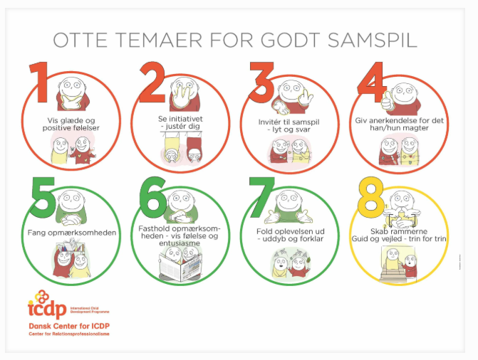
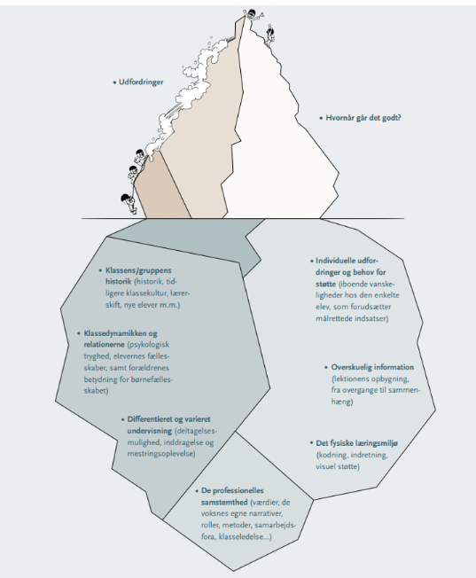
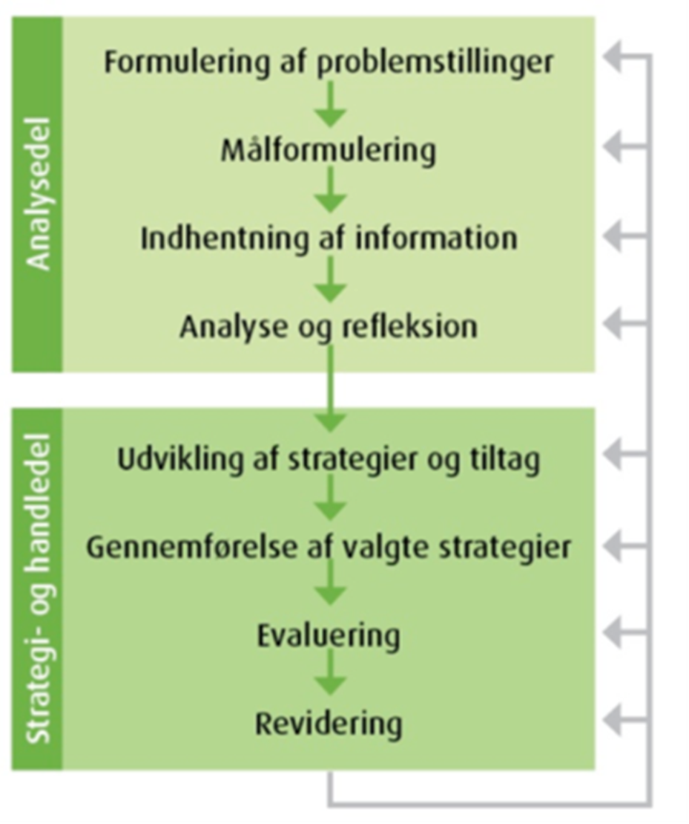
Skole, SFO og klub
Hvilke metoder har vi til at arbejde helhedsorienteret og med fokus på barnet i samspil med miljøet
Kan spejles i fx:
  Skolens værdigrundlag, de konkrete læringsmiljøer, underretninger etc
Notes:
1.10-1.15
Slide til Skole og Klub
Klubber, SFO og skoler har forskellige faglige metoder til at arbejde systemisk, helhedsorienteret og med inddragelse af barnets perspektiv. Det kan være NEST-metoder, LP eller ICDP – eller lokale fokusplaner, som I har lavet selv i klubben/skolen.
De faglige metoder, I allerede anvender, kan kombineres med et ressourceorienterer børnesyn, så de faglige metoder ses i lyset af og i samspil med et ressourceorienteret børnesyn.
Hvilke overvejelser opstår, når I laver denne kombination?
Hvordan influerer faglige metoder og børnesyn på hinanden og jeres arbejde med begge dele?
Hvordan ser I børnesynet spejlet i jeres skriftlige dokumenter?

Slide 15
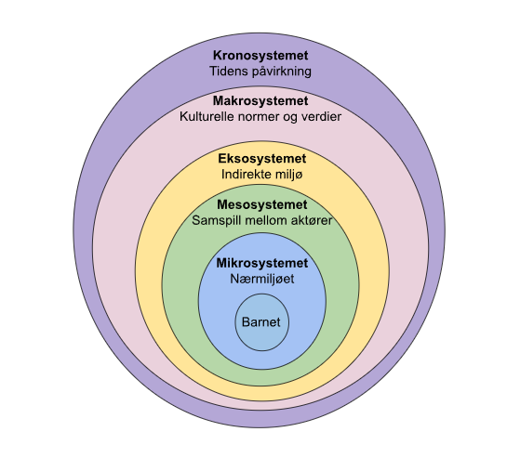
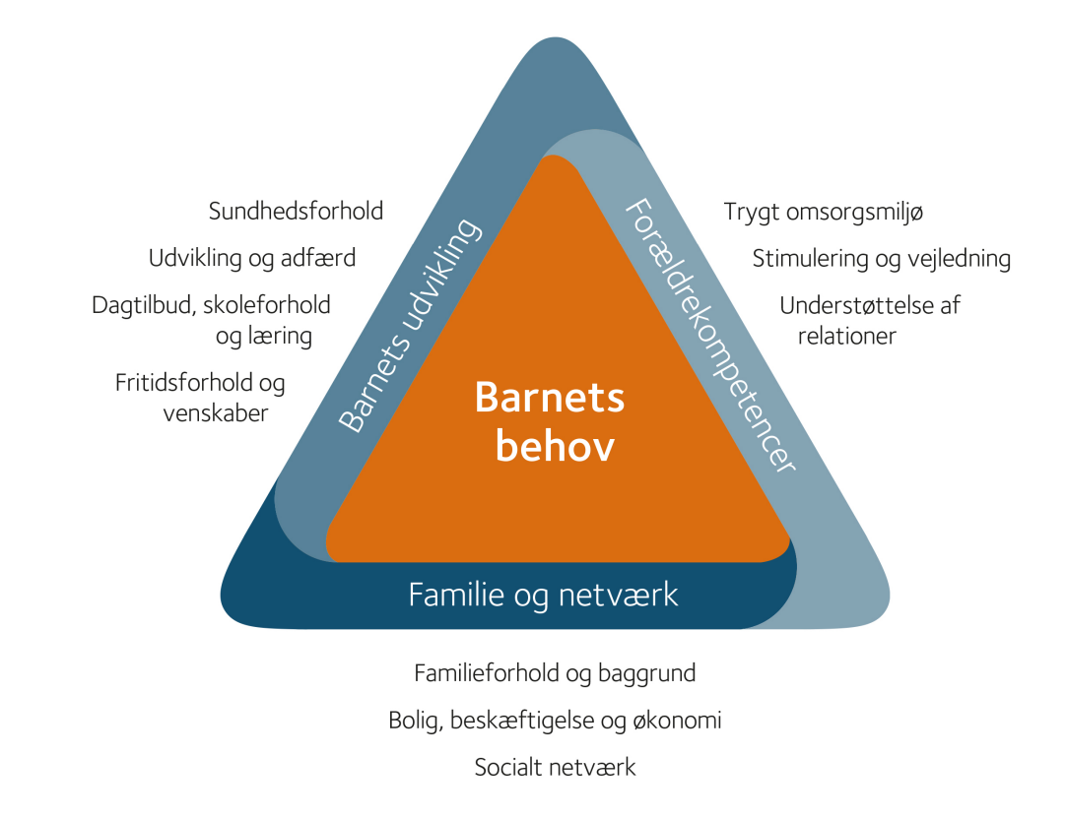
Børn og Unge
ICS trekanten
Bronfenbrenners model
Notes:
1.10-1.15
Slide til Børn og Unge
Et billede, som benyttes meget på dagtilbudsområdet er spejlægget, som tydeliggør, at barnet ikke kan ses løsrevet fra det miljø, vi skaber omkring det. PÅ skoleområdet arbejder de med LP modellen og isbjerger, som nogle af de begreber der er med til at forme børnesynet.
På vores området i Børn og Unge, arbejder vi ud fra ICS og bronfenbrenners model.
ICS er en vores socialfaglige sagsbehandlings- og udredningsmetode. Et af værktøjerne i ICS tænkningen, er trekanten, der består af tre lige sider og har barnets eller den unges behov i centrum. Ved systematisk at sætte barnets eller den unges udvikling i forhold til forældrenes kompetencer og de forhold, som er gældende for familien og netværket, hjælper det rådgiveren til at se helhedsorienteret på, hvad der er barnets eller den unges behov. Derfor er barnets eller den unges behov i trekantens centrum.
En anden måde at se det på – som også ligger i det teoretiske fundament for ICS tækningen er Bronfenbrenners model, som forklarer barnets udvikling som et samspil mellem barnet og dets omgivelser på flere niveauer. Barnet udvikler sig aldrig alene, men altid i tæt forbindelse med sine relationer og den samfundsmæssige kontekst. Modellen beskriver fem systemer:
Mikrosystem: Barnets nære omgivelser – familie, skole, venner, dagtilbud, fritidsaktiviteter.
Mesosystem: Samspillet mellem mikrosystemer – fx samarbejde mellem hjem og skole.
Eksosystem: Forhold barnet ikke er direkte en del af, men som påvirker det – fx forældres arbejde, kommunale beslutninger, medier.
Makrosystem: Samfundets værdier, normer, love, kultur og økonomiske forhold.
Kronosystem: Tid og forandring – livsovergange (fx skilsmisse, flytning) og historiske begivenheder.

Slide 16
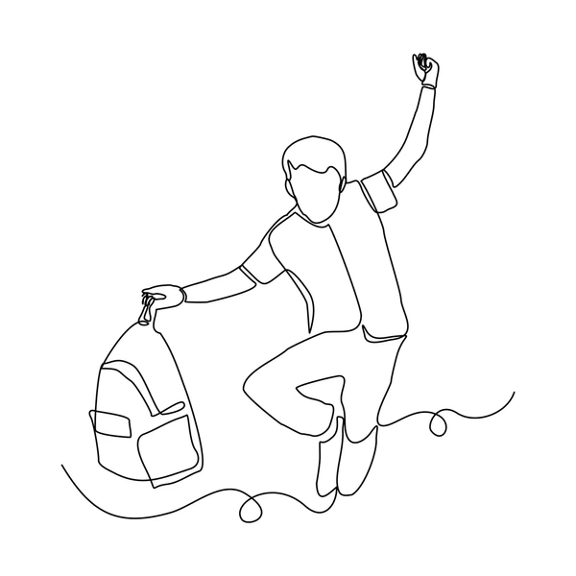
Case drøftelse (10 min)
”I en børnegruppe/klasse er der et barn, som ofte afbryder, kommenterer højt og har svært ved at vente på tur. Barnet skaber uro, og de voksne bliver trætte og irriterede.”
Refleksionsspørgsmål (i små grupper):
Hvad er det ”problembaserede” blik på barnet?
Hvordan kan vi beskrive barnet med et ressourceorienteret blik?
Hvorfor er et fælles børnesyn vigtigt ifølge casen?
Notes:
1.15 -1.30
Nu får I en kort case:
’I en [børnegruppe/klasse/klub/SFO] er der et barn, som ofte afbryder, kommenterer højt og har svært ved at vente på tur. Der opstår uro, og de voksne bliver trætte og irriterede.’
I grupper på 3–4 skal I tale om:
Hvordan kunne vi komme til at beskrive barnet med et problemblik?
Hvordan kan vi formulere et ressourceorienteret blik på barnet i stedet?
Hvad fortæller casen os om, hvorfor et fælles børnesyn er vigtigt hos os?
I får cirka 10 minutter.”
Grupperne deler 1–2 pointer i plenum (5 min)

Slide 17

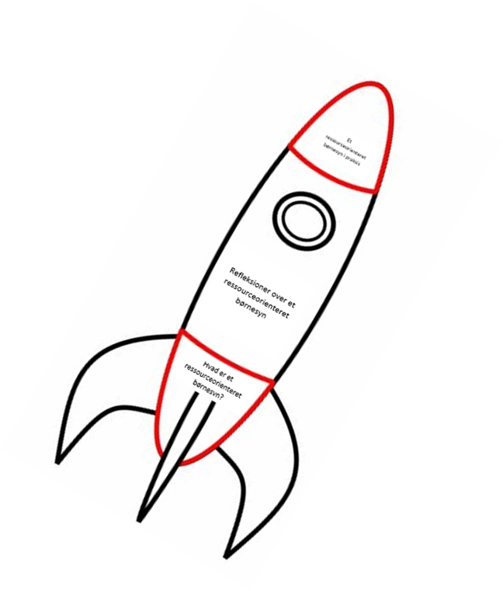
Kort egenrefleksion og bro til næste temapakke
Hvad tager I med fra i dag?
Er der ord og handlinger, som repræsenterer det nye/gamle børnesyn, som I vil gøre mere/mindre af i jeres praksis allerede fra i morgen?
Mini-hjemmeopgave
Prøv i den kommende tid at lægge mærke til én situation, hvor vi taler om et barn på en meget problemorienteret måde – og øv jer i at formulere det i et ressource-sprog i stedet.
I kan tage eksempler med til næste temapakke.
Notes:
1.30 -1.45
En kort egenrefleksion, som afrunding på første temapakke:
Hvad tager I med fra i dag?
Er der ord og handlinger, som repræsentere det nye/gamle børnesyn, som I vil gøre mere/ mindre af i jeres praksis allerede fra i morgen?
Vi tager lige en kort runde med enkelte bud.
Næste gang (Trin B) skal vi arbejde med, hvordan vi oversætter børnesynet til vision, retning og værdier i netop vores hus – og hvad det betyder for vores praksis?
Evt. mini-hjemmeopgave ”Prøv i den kommende tid at lægge mærke til én situation, hvor vi taler om et barn på en meget problemorienteret måde – og øv jer i at formulere det i et ressource-sprog i stedet. I kan tage eksempler med til næste temapakke.”

